Slide 1

トレジャーハンター リモ
グループNO.18
チーム名：楽栗
チームメンバー
野尻尚樹 タンシンリュウ
岩崎秀人 塚本俊彦
大澤雄太 手塚咲紀
佐藤諒一 松方直人

Slide 2
どんなゲームか？
一つしかない宝を
ライバル達から
殴って、奪って、手に入れる
四人対戦ゲームです。

Slide 3
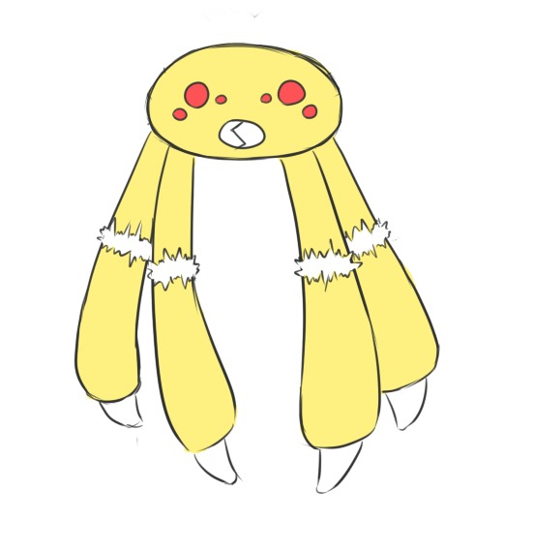
キャラクター
どんなやつ？
電脳世界にいる機械生命体
変形したり
電子ネットを出すことができる
電脳世界に住む人々の
生活の手助けをしている。

Slide 4
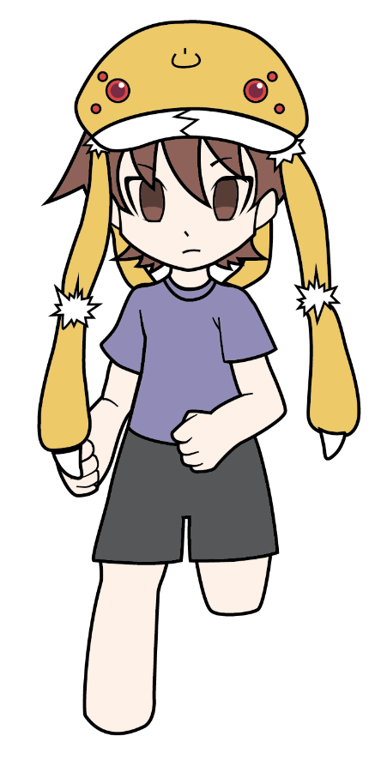
合体して使います
←リモちゃん
←トレジャーハンター
トレジャーハンターのお供に！

Slide 5

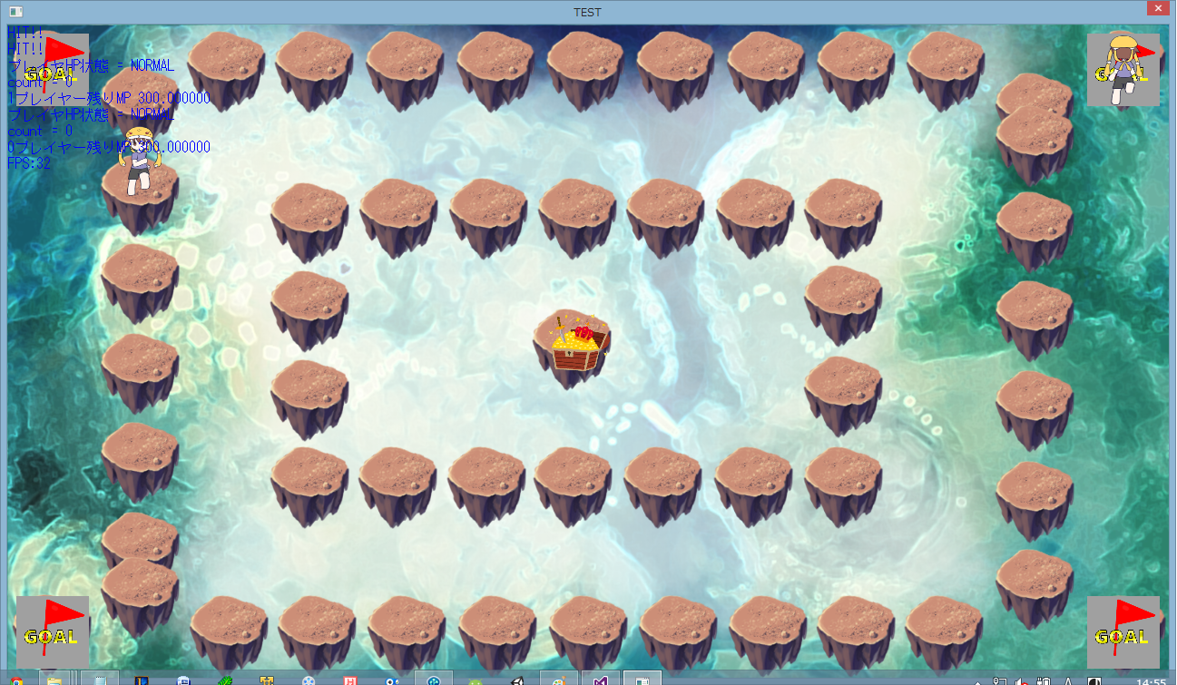



ステージ
足場です。プレイヤーが、
歩いて移動することが出来ます。
陣地です。お宝を奪ったら、
ここに持ち帰ります。
台座です。
最初に宝がおいてある場所です。
宝物です。
これを奪い合ってもらいます。

Slide 6
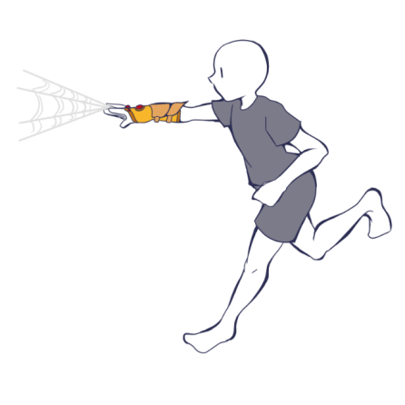

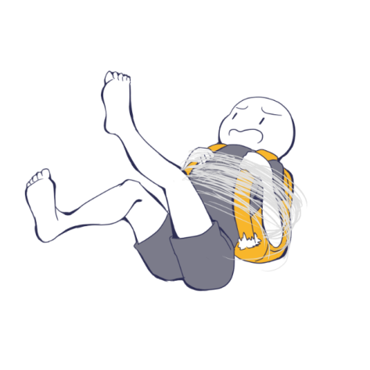
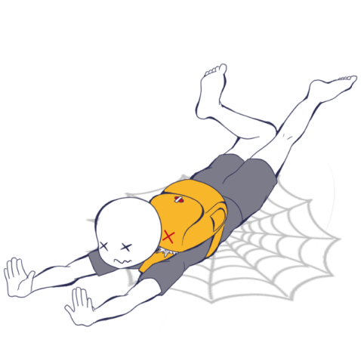
ゲームルール
勝利条件
自分の陣地に持ち帰り、一定時間奪われなければ勝利
奪い方
宝を持っているキャラクターを攻撃して、宝を落とさせる

Slide 7




奪い方
攻撃
落ちる
拾って逃げろ

Slide 8
プレイヤー
←変身ゲージ
リモちゃんが変身するときに
消費するエネルギー。
←リモちゃん（帽子）
変身して、攻撃したり、糸を吐いたりして、
トレジャーハンターをサポート。
←トレジャーハンター
宝物を拾って、陣地に持ち帰ります。

Slide 9
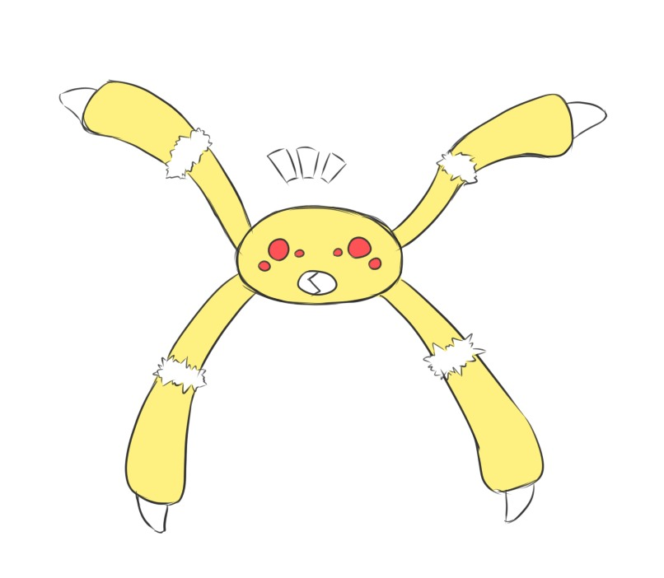
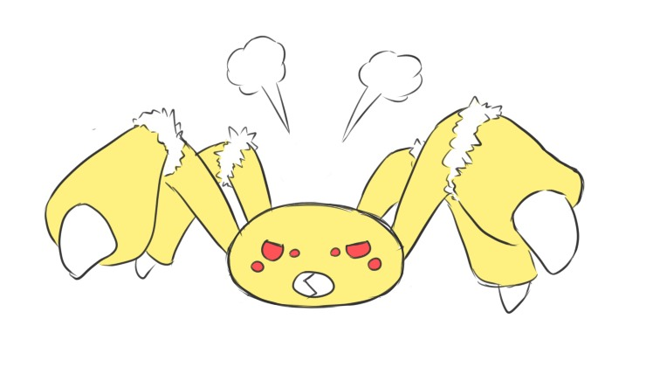
プレイヤー操作
トレジャーハンター
移動 ・・・ 移動します
リモちゃん
変形 ・・・ リモちゃんが変形します
攻撃 ・・・ 近距離攻撃、遠距離攻撃、範囲攻撃など。
糸 ・・・ 道を作る、トラップを仕掛けるなど。

Slide 10
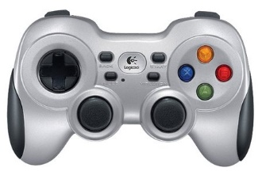
キーコンフィグ
① Ｌボタン
アクション１(リモ)
①
②
② Ｒボタン
③
④
アクション２する(リモ)
③ 方向キー、アナログスティック
移動する(トレジャーハンター)
④ Ａ，Ｂ，Ｘ，Ｙボタン
変形する(リモ)

Slide 11
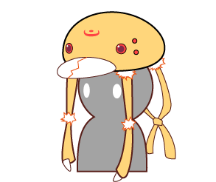
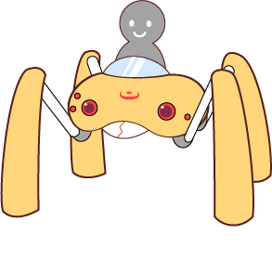
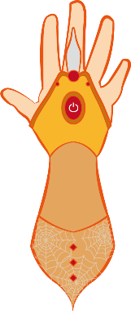

変身ボタン
Ｂボタン：通常特化
Ａボタン：移動状態
Ｙボタン：攻撃特化
Ｂ
Ａ
Ｙ
Ｘ
Ｘボタン：妨害特化

Slide 12


アクション１
通常状態
攻撃特化
足を振り回して前方攻撃
腕を振り回して、
周囲攻撃
移動特化
妨害特化
移動しながら、
体当たりする
相手の変身ゲージを、
減少させるトラップを設置

Slide 13
アクション２
通常状態
攻撃特化
前方に糸を吐き出す
チャージして
前方の広範囲を攻撃
移動特化
妨害特化
糸を吐き出し、
新たな道を作る
相手の移動速度を、
減少させるトラップを
設置

Slide 14

変形ゲージについて
増加する
減少する
通常
変身中
ゲージがなくなったら
強制的に通常モードへ

Slide 15
このゲームで体験できること
・協力し合い、裏切りしあう
・様々な戦い方を見つけられる
・テレビの前に集まってにぎやかに遊べる

